Slide 1
ІІ віртуальна науково-практична конференція «Талант та елітарність»
Вивчення творчості В.Д.Колодія
на уроках літератури рідного краю
«Віталій Колодій — це та література, яка є власне літературою, а не обслугою часу. З високою культурою письма. І з вірою у високе людське призначення» (П.Скунць).
Шуліка Наталія Григорівна,
учитель української мови та літератури Чернівецької гімназії №7
Чернівці - 2019

Slide 2
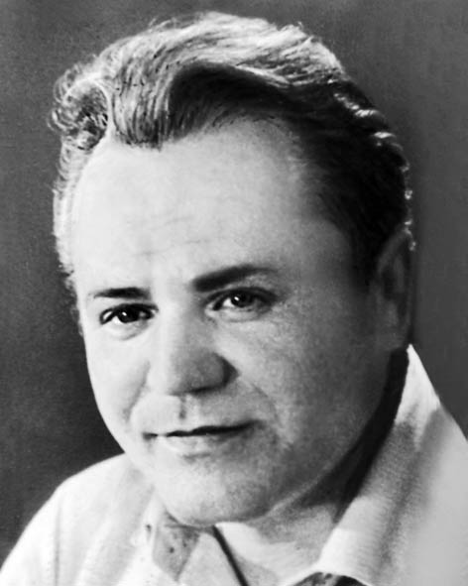
Чинна РЕГІОНАЛЬНА програма «літературА БУКОВИНИ» передбачає вивчення таких творів краянина :
5 клас
«Осінь», «Опалий першим лист осінній…», «Дівчинка стоїть побіля брами».
«Коли настала тиша».
«Неопалима висота».
«На весіллі».
«Вечірній сніг», «Гординя».
6
8
9
10

Slide 3
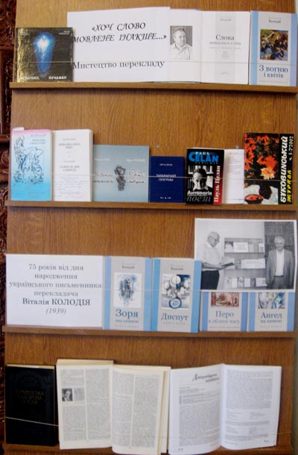
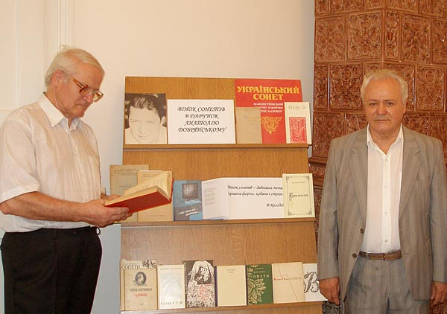
Чому варто вивчати твори В.Д.Колодія ?
Актуальні для сьогодення.
Різножанрові.
Повчальні.
Несуть естетичне задоволення.
Оригінальні.

Slide 4
Завдання вчителя-словесника
сприяти продуктивному опрацюванню творів письменника.
вдосконалювати навички структурно-змістового аналізу тексту.
розвивати аналітичне мислення , пов'язуючи зміст художніх творів В. Колодія із подіями сьогодення, з мистецькими роботами інших жанрів, стилів, напрямків.
закласти задатки формування власної позиції і обстоювання особистої думки щодо проблем, порушених у творах.

Slide 5
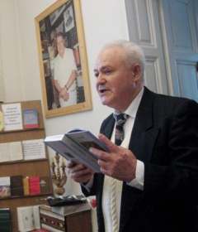
ТЕМАТИЧНЕ РОЗМАЇТТЯ ТВОРЧОСТІ
Подвиг народу в грізні роки Другої світової війни
Самовіддана праця в ім’я оновлення життя
Майбутнє людства
Моральні та соціально-філософські проблеми сучасного життя
Глибокий душевний світ людини
Роздуми про блискучі злети і трагізм життя на земних дорогах
Пошук істини й осяяння правди
Реалізація покликань у нашому світі гармонії та недосконалості
Палка невгасима любов до рідної землі
ІІ віртуальна науково-практична конференція «Талант та елітарність»
Колодій Віталій Дем’янович
(1939-2016)
поет, прозаїк, журналіст,
громадський діяч.

Slide 6
Прийоми зацікавлення учнів творчістю В.Д. Колодія
Творче
моделювання
Аналітичний
погляд
Лексикологічний та народознавчий аналіз твору
Інтерактивні вправи («Наосліп», «Меланж», «Кубування», «Аргумент-контраргумент» і т.д.)
Характеристика персонажів (створення цитатного інформаційного грона)
Міжпредметні зв'язки
Тестування
Дискусія

Slide 7
Творче моделювання (5 клас)
ІІ віртуальна науково-практична конференція «Талант та елітарність»

Slide 8
Аналітичний погляд (5, 9, 10 клас)
ІІ віртуальна науково-практична конференція «Талант та елітарність»

Slide 9
ІІ віртуальна науково-практична конференція «Талант та елітарність»

Slide 10
Впровадження інтерактивних видів роботи ( «Наосліп», «Меланж», «Кубування» , «Аргумент-контраргумент»…) (5-10 клас)
ІІ віртуальна науково-практична конференція «Талант та елітарність»

Slide 11
ІІ віртуальна науково-практична конференція «Талант та елітарність»

Slide 12
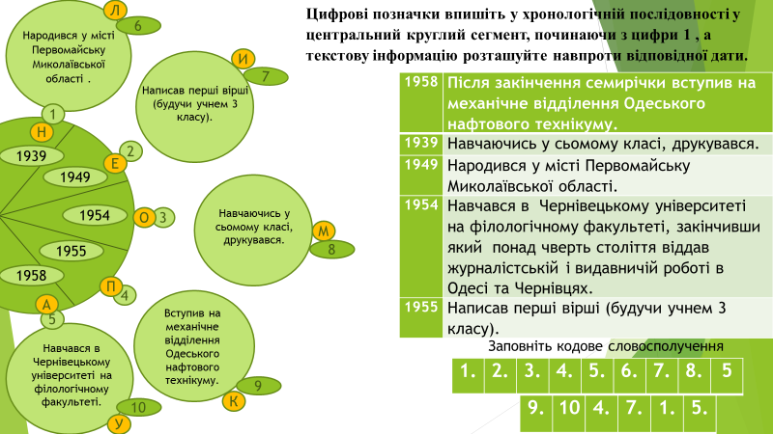
ІІ віртуальна науково-практична конференція «Талант та елітарність»

Slide 13
Дискусія На проблемні питанНЯ (9-10 клас)
ІІ віртуальна науково-практична конференція «Талант та елітарність»

Slide 14
Тестування та літературні диктанти (6-10 клас)
ІІ віртуальна науково-практична конференція «Талант та елітарність»

Slide 15
Характеристика персонажів ( створення цитатного інформаційного грона) (9 клас)
ІІ віртуальна науково-практична конференція «Талант та елітарність»

Slide 16
Міжпредметні зв'язки (з історією)
ІІ віртуальна науково-практична конференція «Талант та елітарність»

Slide 17
Міжпредметні зв'язки (з математикою)
ІІ віртуальна науково-практична конференція «Талант та елітарність»

Slide 18
На рівні асоціацій (спроба використання ейдетики)
ІІ віртуальна науково-практична конференція «Талант та елітарність»

Slide 19
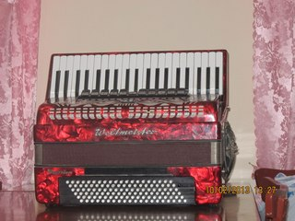
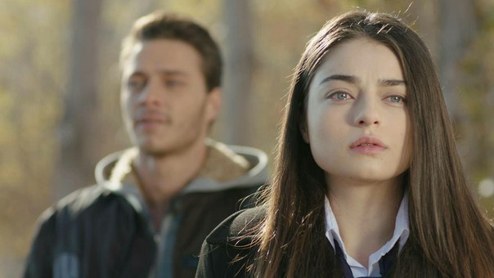
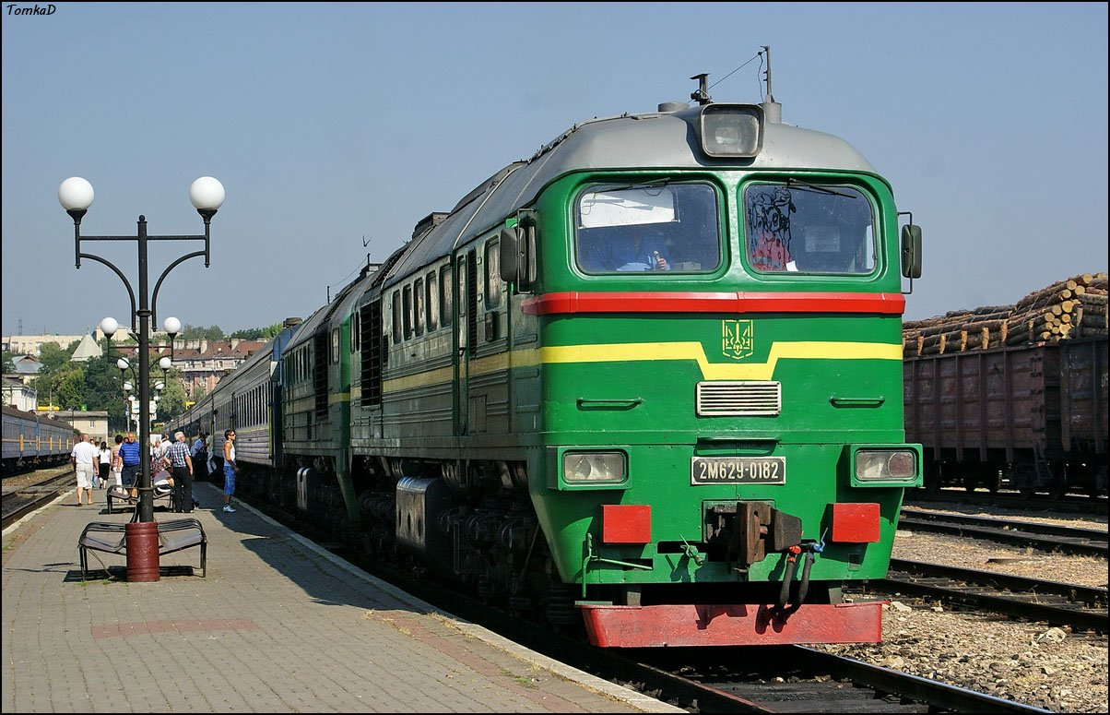
«Ейдетичний калейдоскоп»
ІІ віртуальна науково-практична конференція «Талант та елітарність»
Із якими уривками тексту у вас асоціюються запропоновані зображення, установіть відповідності; визначте послідовність розгортання подій (10 клас)

Slide 20
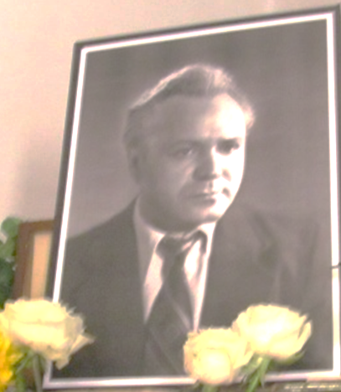
ІІ віртуальна науково-практична конференція «Талант та елітарність»
«…Віталій Колодій пронизує своїм гострим, естетично витонченим та громадянськи гартованим пером глибинні пласти самобутності роду і тим самим постає не тільки як один із найяскравіших українських письменників Буковини, але й як елітна індивідуальність української літератури і загальнонаціонального масштабу» (Мірча Лютик)
«Новели Віталія Колодія серед нинішньої літературної вульгарщини — наче принесені з іншого світу, де живе душа. Так, вони про жорстокий світ, але не вподобляють людську суть цьому жорстокому часові, не вивітрюють її з нашого життя, не догоджають грубій силі. Це новели, де біль — не ознака хвороби, а ознака людського здоров'я» (Петро Скунць)
«Один словесний штрих, легенький доторк і — спалах! І ти або німієш, стримуючи сльозу співчуття, або гірко усвідомлюєш заслужену кару за скоєне зло, чи вдячно усміхаєшся автору за збережену віру в те, що не все важке, страшне, жорстоке, навіть мерзенне, яке трапляється з людиною на траверсах життєвих окопів, здатне спотворити її душу» (Тамара Севернюк)
«Віталій Колодій — ім'я, яке не потребує суєслов'я. У хорі голосів поетів, талановитих і менш талановитих, які занадто часто відчувають себе лише якоюсь частиною буття…, голос Колодія звучить усе ж таки на октаву вище…» (Семен Абрамович)

Slide 21
Д Я К У Ю З А У В А Г У!

